Slide 1
営業・プレゼンで
法人案件を受注するための提案用テンプレート

Slide 2
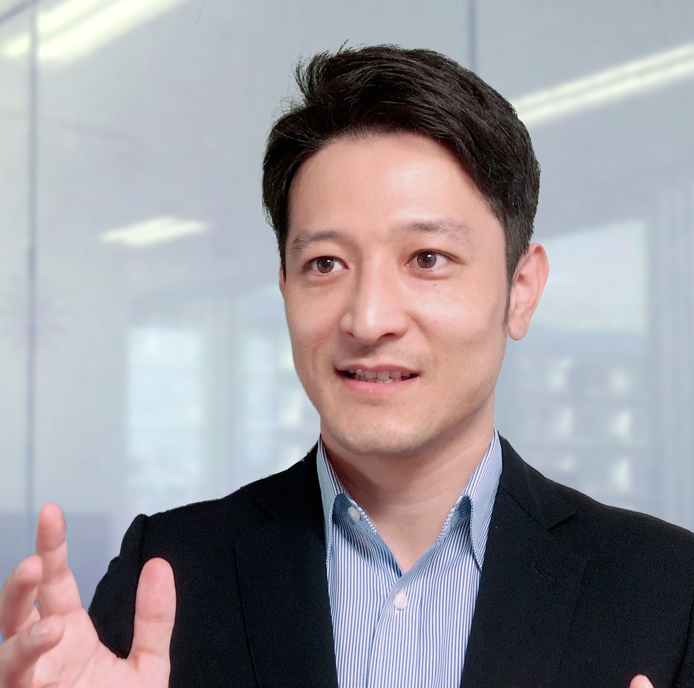
はじめまして
「プレサポ」を運営している高村と申します。
「商品が売れるプレゼン資料」をコンセプトに、主に営業活動を目的としたプレゼン資料の制作やコンサルを行なっています。
この度は、営業資料用テンプレートをダウンロードしていただき、ありがとうございます。
このテンプレートは起業したての方が、営業に行く際に「説明しやすい営業資料が欲しい」というご要望にお応えして、制作いたしました。
このテンプレートが少しでも御社の力になれたら幸いです。

Slide 3
次のスライドから営業資料用 テンプレートになります
各ページのノート部分に 注意書きがありますので
そちらも一緒にご覧ください

Slide 4
●●株式会社様
興味を引くタイトル
2019年01月30日
自社名 TEL：000-000-0000
Notes:
タイトルは興味が惹かれるタイトルをつけます。
営業資料はお客さんにお渡しする場合が多いので、自社名と日にちを入れ忘れないようにしましょう。
連絡先もあると良いです。

Slide 5
自社の強み
弊社では、プレゼン資料を作るだけではなく
構成から一緒に考え、売れる資料を制作します。
説明文がはいります。説明文がはいります。説明文がはいります。説明文がはいります。説明文がはいります。
説明文がはいります。説明文がはいります。説明文がはいります。
1
2
3
シンプルな
デザイン
わかり易い
文章
追加料金
なし
Notes:
ページタイトル部分は目線が最初に行きやすい場所です。
ですから、聴き手にとって興味がひかれるタイトルをつけましょう。
自社の強みは明確に伝えます。
特徴を3つほどのまとめて簡潔に伝えます。

Slide 6
悩みを顕在化させる
資料づくりの基礎は誰からも教わらない。
多くのビジネスパーソンは資料作りが苦手。
資料作成 26.9%
小見出し
その他
説明文がはいります。説明文がはいります。説明文がはいります。説明文がはいります。
実労時間に占める 業務割合
小見出し
説明文がはいります。説明文がはいります。説明文がはいります。説明文がはいります。
メールチェック 14.9%
問い合せ 13.3%
会議 13.3%
出典：東レ経営研究所
Notes:
もしもお客さんがまだ気づいていない悩みがあれば、気づかせてあげます。 ここで伝えている内容はポジティブなことではないので、色を変えてネガティブな印象を与えます。
根拠となるデータがあれば挿入します。 なければイメージできる写真等を挿入します。

Slide 7
お客さんにとってのメリット
面倒な資料作りから解放され
営業時にお客さんに価値を理解してもらい
受注が取れる資料が手に入ります
小見出し
説明文がはいります。説明文がはいります。説明文がはいります。説明文がはいります。
Notes:
お客さんにとってのメリットでは、インパクトを与えるために、表現を変えます。

Slide 8
特徴の具体的な説明
1
シンプルなデザイン
デザインをシンプルにすることで、見やすくわかりやすい資料となります。
1つの大きな特徴
3
2
追加料金なし
わかりやすい文章
多くの制作会社では、スライド枚数やイラスト、フォーマット、などで細かく料金設定がされていますが、弊社では一律の料金となっています。
せっかくの良い提案も伝わらなければ、価値を認めてもらえません。必ず伝わる表現で制作します。
Notes:
最初にあげた特徴を具体的に説明していきます。

Slide 9
提案の根拠となるデータ
根拠となるデータがあれば挿入する
90
80
小見出し
60
50
なぜ、そのような提案ができるのかを根拠をもって示す。
データや統計や実績などを使い、自分の提案に信憑性があり、信頼してもらえるように、さまざまな角度から説明すること。
Notes:
提案に対しての根拠を具体的に伝えます。
グラフなどのデータや数字を使ったりして
信頼を得ましょう。

Slide 10
実績を見せて更に信用を得る
実績写真
実績写真
小見出し
小見出し
説明文がはいります。説明文がはいります。説明文がはいります。説明文がはいります。
説明文がはいります。説明文がはいります。説明文がはいります。説明文がはいります。
Notes:
これまでの実績を見せたりして
さらに信頼を得ましょう。

Slide 11
お客様の声
お客様の写真を使用。 なければイラストや文字だけで対応
とても迅速な対応で助かりました。
納品までのスピードがとても速く、こちらの要望にも迅速に対応していただけたので、とてもたすかりました。
●●株式会社 ●●様
とても迅速な対応で助かりました。
納品までのスピードがとても速く、こちらの要望にも迅速に対応していただけたので、とてもたすかりました。
●●株式会社 ●●様
Notes:
お客さんの声も信頼を得るためには大切な要素です。

Slide 12
あなたのストーリーを語る
プレゼン 太郎｜Presen tarou
代表取締役 コンサルタント
あなたの 顔写真
【経歴】
2010年 ●●●
2011年 ●●●
2012年 ●●●
2013年 ●●●
説明文がはいります。説明文がはいります。説明文がはいります。説明文がはいります。
Notes:
素晴らしい提案と根拠を示しても、「自分が得しようと思っているだけだろ」と相手に思われてしまっては成約することは難しくなってしまいますよね。
そこで必要なことが、「物語」を語り信頼してもらうことなんです。
その商品が生まれるまでに、どんな苦労があり、どんな壁を乗り越え、どうやって商品化されたのかを伝えてください。
そこで得た教訓や考え方、効果などを伝えることで、耳を傾けてもらい、あなたがどんな人間なのか、どんな会社なのかを理解してもらう努力をしましょう。

Slide 13
サービスの流れ
１
ご相談
お問い合わせフォームよりお問い合わせください
２
お見積り
お問い合わせいただいた内容にてお見積りを発送いたします
３
ヒアリング
制作する上で必要な内容をヒアリングいたします
４
制作
資料を制作いたします
５
修正
ご指摘いただいた修正内容を反映いたします
６
完成
完成したデータを納品いたします

Slide 14
よくあるご質問
Q
スライド枚数が3枚なのですが、制作してもらえますか？
A
本サービスでは最低依頼枚数を設けていません。ですので、3スライドでも1スライドでもじっくりと添削いたします。
Q
スライド枚数が3枚なのですが、制作してもらえますか？
A
本サービスでは最低依頼枚数を設けていません。ですので、3スライドでも1スライドでもじっくりと添削いたします。
Q
スライド枚数が3枚なのですが、制作してもらえますか？
A
本サービスでは最低依頼枚数を設けていません。ですので、3スライドでも1スライドでもじっくりと添削いたします。

Slide 15
費用
【サービス内容】
営業プレゼン資料制作 ：1枚〜30枚まで
サンプル作成 ：あり
修正回数 ：無制限
デザイン案 ：1案
図版作成 ：無料
デザイン著作権 ：譲渡可
対応ソフト ：PPT、Keynote、ai
枚数や制作難易度に かかわらず 全て込みで00万円

Slide 16
最後に
ここで紹介した構成や順番が必ず正しいわけではありません。
プレゼンをする状況や、提案する内容によって構成方法や伝え方、スライド枚数は変わっていきます。
ですので、参考としてこのテンプレートを使っていただければと思います。

Slide 17
ここまでが営業資料 テンプレートになります
ここからは資料を制作するうえでの
簡単なルールをお伝えします

Slide 18
カラーパレット
次のページにカラーパレットを添付しています。
色をコピーする方法は以下の通りです。
色をコピーしたい円を選択した状態で
「Ctrl+shift+C」を押すとプロパティをコピーできます。
コピー先を選択した状態で
「Ctrl+shift+V」を押すと色が反映されます。

Slide 19
青系
オレンジ系
R:50
G:97
B:171
R:0
G:122
B:183
R:0
G:134
B:171
R:235
G:199
B:59
R:237
G:173
B:11
R:218
G:80
B:25
R:75
G:117
B:185
R:32
G:141
B:195
R:30
G:152
B:185
R:235
G:209
B:109
R:240
G:186
B:50
R:224
G:106
B:59
R:106
G:140
B:199
R:69
G:161
B:207
R:66
G:170
B:199
R:248
G:221
B:141
R:243
G:199
B:89
R:230
G:133
B:94
緑系
赤系
R:0
G:159
B:140
R:0
G:146
B:80
R:164
G:197
B:32
R:199
G:36
B:58
R:191
G:30
B:86
R:228
G:101
B:123
R:29
G:175
B:158
R:27
G:164
B:102
R:178
G:207
B:62
R:208
G:66
B:85
R:202
G:60
B:110
R:206
G:91
B: 111
R:64
G:191
B:176
R:100
G:201
B:155
R:192
G:216
B:96
R:218
G:98
B:114
R:212
G:93
B:135
R:206
G:125
B:139
紫系
R:182
G:25
B:114
R:147
G:38
B:116
R:129
G:118
B:173
R:194
G:54
B:133
R:165
G:63
B:136
R:152
G:138
B:202
R:206
G:87
B:155
R:183
G:92
B:157
R:139
G:153
B:212

Slide 20
数字はジャンプ率を意識すると
読みやすくなる
最大50％削減
ディスプレイ1.4mmの薄さ

Slide 21
テキストを強調して
メリハリをつける
文字に色をつけると細く見えるので、
強調部分は太文字や大きさを大きくする
プレゼンテーションは
シンプルでよい
プレゼンテーションは
シンプルでよい

Slide 22
背景とのコントラストを
意識する
背景との差が強いほど視認性が高まる
視認性
視認性
視認性
視認性
視認性
視認性
視認性
視認性
視認性

Slide 23
画像の縦置き
テキストは
右に配置

Slide 24
画像の横置き
テキストは下に配置

Slide 25
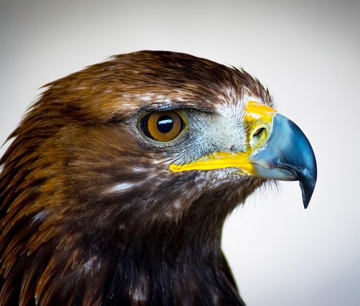
図形を使って
トリミング

Slide 26
箇条書き
シンプルなデザイン デザインをシンプルにすることで、見やすくわかりやすい資料となります。
わかりやすい文章 せっかくの良い提案も伝わらなければ、価値を認めてもらえません。必ず伝わる表現で製作します。
追加料金なし 多くの制作会社では、スライド枚数やイラスト、フォーマット、グラフの挿入などで細かく料金設定がされていますが、弊社では一律の料金となっています。
シンプルなデザイン デザインをシンプルにすることで、見やすくわかりやすい資料となります。
わかりやすい文章 せっかくの良い提案も伝わらなければ、価値を認めてもらえません。必ず伝わる表現で製作します。
追加料金なし 多くの制作会社では、スライド枚数やイラスト、フォーマット、グラフの挿入などで細かく料金設定がされていますが、弊社では一律の料金となっています。
行頭に●をつけないように改行する場合には 「shift」＋「enter」で改行すること

Slide 27
比較表
 | A社 | 当社
使いやすさ | △ | 〇
月額費用 | ✖ 19,800円 | 〇 9,800円
耐久性 | 〇 | 〇
サポート | △ 平日のみ | 〇 24時間対応
保証 | ✖ なし | 〇 １年間保証

Slide 28
棒グラフ

Slide 29
折れ線グラフ
自社
競合A

Slide 30
円グラフ
オレンジ
リンゴ
バナナ
ブドウ
さくらんぼ
いちご

Slide 31
本資料のご利用について
個人的な利用、ビジネスでの利用は問題ありません。 自由に使ってやってください！
本資料を第三者に譲渡、販売することは禁止しています。
プレサポHP：https://nulljapan.jp
✉ pre-supp@nulljapan.jp 高村まで
Copyright© 2021 NullJapan株式会社 All Rights Reserved

